Slide 1


Forum Uppsala-Örebro
– en del av Kliniska Studier Sverige
Ingela Marklund
Lokal nodsamordnare, Region Värmland

Slide 2

Bakgrund Kliniska Studier Sverige
Flera utredningar (”Starka tillsammans”), visade på behov av nationell samordning inom kliniska studier.
2014 fick Vetenskapsrådet uppdrag från regeringen:
  - Det ska finnas en kommitté för nationell samordning av kliniska studier med uppgifter att stödja och utveckla förutsättningarna för kliniska studier i Sverige.
  - Vidta de åtgärder som krävs för att påbörja verksamheten om nationell samordning av kliniska studier.

Slide 3
Kliniska Studier Sverige - Uppdrag
Fler patienter ska få möjlighet att delta i studier oavsett var i landet de bedrivs.
Antalet kliniska studier ska öka.
Finnas lättillgänglig information om och effektiva processer för att genomföra kliniska studier av hög kvalitet.
Sverige ska vara ett attraktivt land att förlägga kliniska studier i.

Slide 4
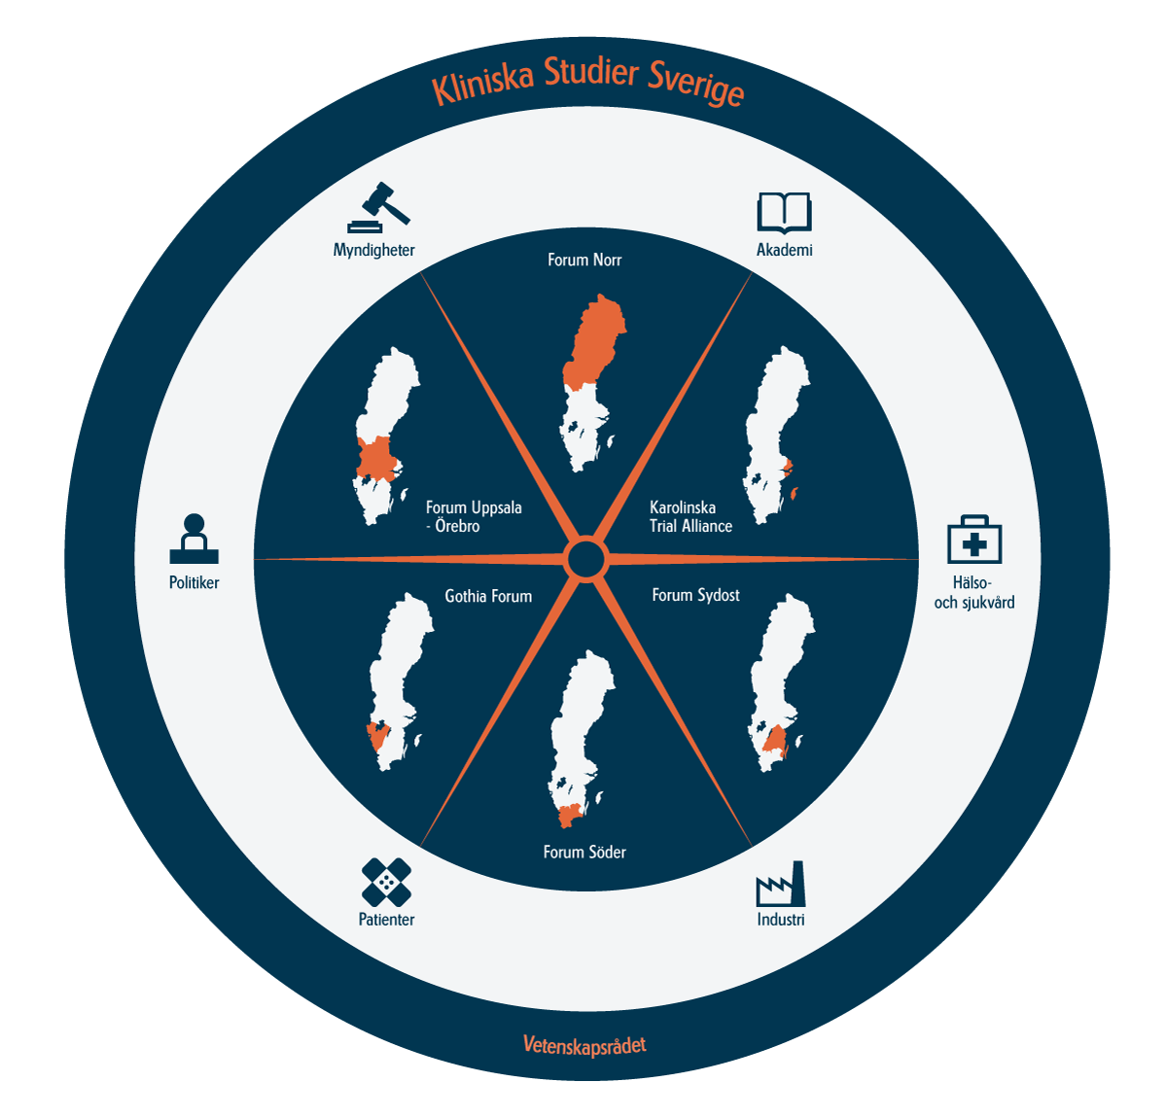

Kliniska Studier Sverige – ett nationellt samarbete
Vetenskaps-rådet
Kommitté
Nationell enhet (VR)
Regionala noder

Slide 5
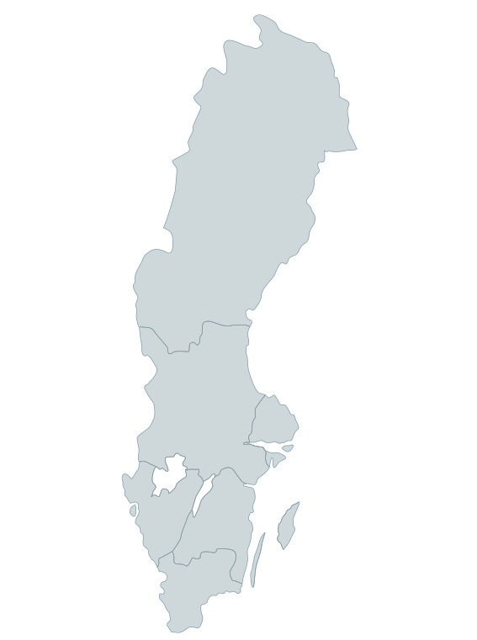
En regional nod i varje hälso- och sjukvårdsregion
Uppsala-Örebro sjukvårdsregion:
Forum Uppsala-Örebro
Nodföreståndare Patric Amcoff
Norra sjukvårdsregionen:
Forum Norr
Nodföreståndare Anna Ramnemark
Västra sjukvårdsregionen:
Gothia Forum
Nodföreståndare Alessio Degl´ Innocenti
Stockholms sjukvårdsregion:
Karolinska Trial Alliance (KTA)
Nodföreståndare Maria Englund
Södra sjukvårdsregionen:
Forum Söder
Nodföreståndare Ulf Malmqvist
Sydöstra sjukvårdsregionen:
Forum Sydost
Nodföreståndare Jonas Bonnedal (tf)

Slide 6



Forum Uppsala-Örebro
Regional nod för sjukvårdsregionen Uppsala-Örebro
Sveriges näst största sjukvårdsregion med 2,1 miljoner invånare
Två universitetssjukhus: Örebro och Uppsala
Fem länssjukhus: Eskilstuna, Falun, Gävle, Karlstad och Västerås
250 vård-/hälsocentraler

Slide 7
Forum Uppsala-Örebro
Uppdrag att bilda en regional nod, finansierad av Vetenskapsrådet (2015)
Regiondirektörerna beslutade att förlägga ett kansli hos UCR
Varje sjukvårdsregion fick välja hur nodens organisation skulle formas beroende på regionala förutsättningar.

Slide 8

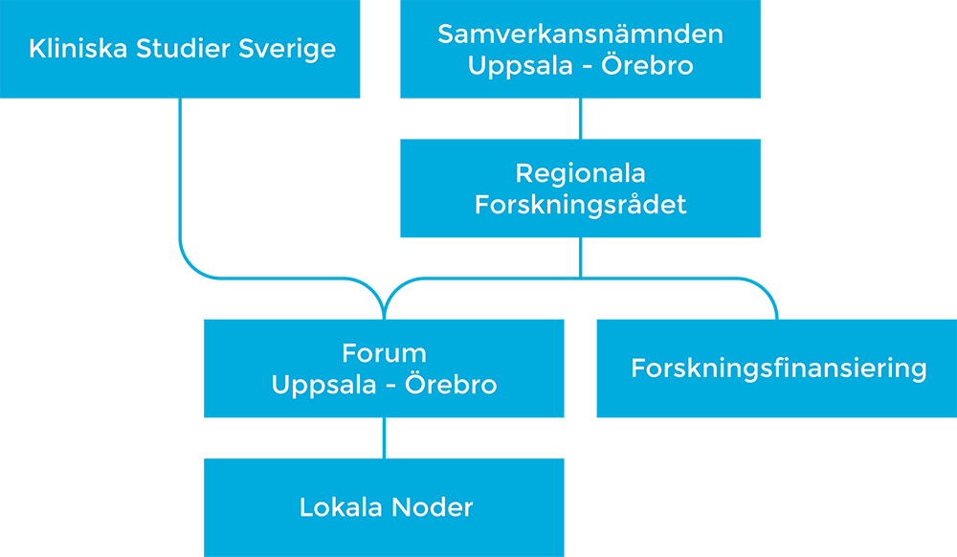
Forum Uppsala-Örebro – Organisation
Ledningsgrupp
Erica Schytt, Dalarna
Katarina Wijk, Gävleborg
Kersti Theander, Värmland
Kent Nilsson, Västmanland
Mats G Karlsson, Örebro
Petri Olivius, Sörmland
Andreas Scheutz, Uppsala

Slide 9
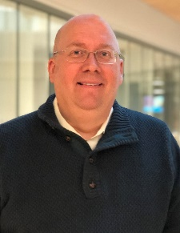
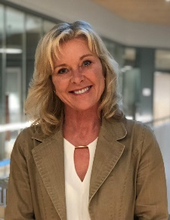
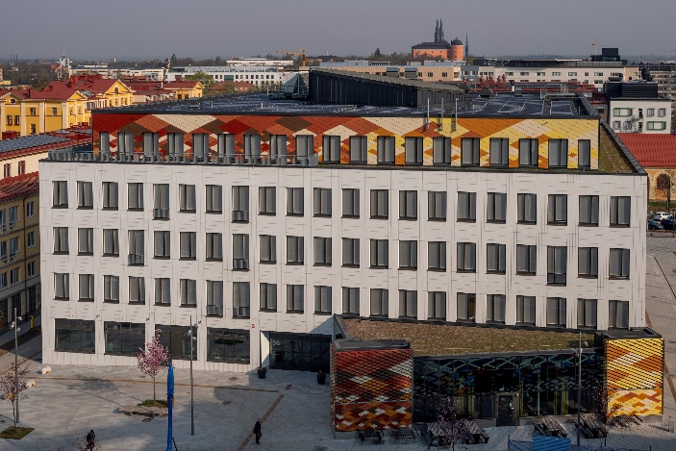
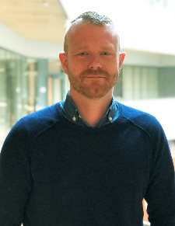
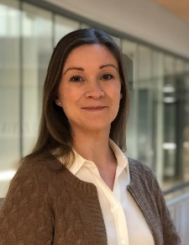
Forum Uppsala-Örebro - Kansliet
Arbetar i nationella och sjukvårdsregionala projekt
Stödjer/koordinerar samverkan inom sjukvårdsregionen mellan intressenter av kliniska studier
Koordinerar lokala nodsamordnare
Patric Amcoff
Föreståndare
Helena Ågren
Chefssekreterare
Anders Hellström
Projektledare
Linda Magnusson
Projektledare

Slide 10
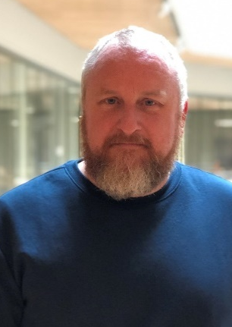
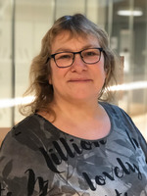
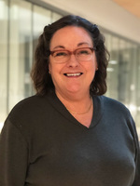
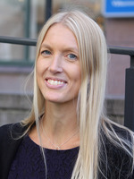

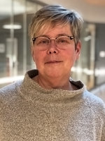
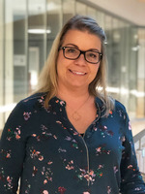
Lokala nodsamordnare
Tobias Rudholm Feldreich
CKF, Dalarna
Lise-Lotte Sundgren
CKF, Gävleborg
Lena Ericsson
CKF, Sörmland
Lisa Söderström
CKF, Västmanland
Sabine Lindén
Monica Wickström
Paula Delking
Caroline Tibell
Veronica Pettersson
Ingela Marklund
CKF, Värmland
Eva Norgren Holst
FoU-avd, Örebro län
Moa Bülow
FoU-avd, Uppsala

Slide 11


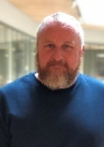




Lokala noder
Samordnar frågor om planering och genomförande av kliniska studier (avtalsskrivning, registeruttag, biobankning, biostatistik och juridik)
Utbildningar (GCP, regelverk och forskningsetik för chefer, monitorering och biostatistik)
Nätverk för forskningssköterskor och forskningsstödjande personal
Förmedling av studieförfrågningar till kliniker
För mer information kontakta din lokala nod.

Slide 12
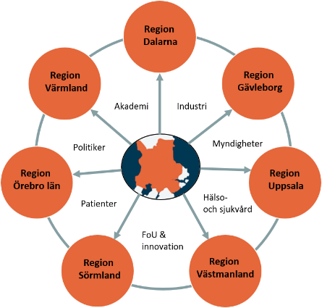
Lokala nodnätverket - LNN
Forum för lokala nodsamordnare att diskutera projekt och aktiviteter
Samverkan – förbättra arbetsprocesser för kliniska studier i sjukvårdsregionen
Informera och diskutera kring nationella och regionala projekt
Representanter från UCR, AKP, RCC/RBC.
LNN koordineras av Forum Uppsala-Örebros kansli och träffas 6-8 ggr/år
Etablerades 2016

Slide 13

Nationella projekt inom Kliniska Studier Sverige
Insamling av data över pågående kliniska studier (Statistikprojektet)
Studieförfrågningar (feasibilities)

Slide 14
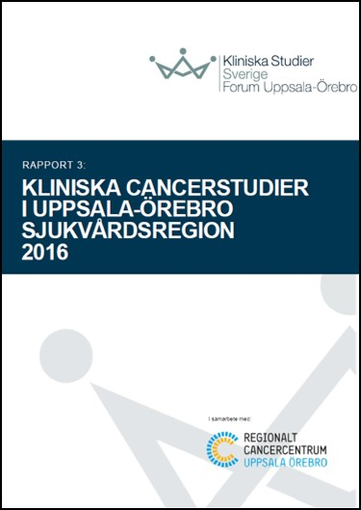

Statistikprojektet
Uppdrag:
Visa statistik över pågående kliniska studier
Vetenskapsrådet och Ledningsgruppen (FoU direktörerna i sjukvårdsregionen)
Mål:
Förbättra tillgången till data över pågående kliniska studier – databas/rapport
Erbjuda patienter information om studier där rekrytering pågår

Slide 15

Statistikprojektet – Minimalt DataSet (MDS)
Forum Uppsala-Örebro har utvecklat MDS
- gemensamma parametrar som är rimliga att samla in hos lokala noder
  Studietitel
  Akronym
  EPN/M-nr
  EudraCT-nr
  Studieprotokoll-namn
  ClinicalTrials.gov-nummer
  Studiestatus
  ICD-10
  Studietyp
    Interventionsstudie
      Klinisk läkemedelsprövning
      Medicinteknik
      Diagnostik
      Behandling
    Observationsstudie
    Andra studier
  Studiefas
  Singel/Multicenter
  Beräknad/faktisk inklusion

Slide 16






Insamling av data via ResearchWeb/CRIS
Masterfil

Slide 17

Studieförfrågningar – nationellt projekt
Studieförfrågan - identifieras länder och kliniker med rätt patienter, personal, utrustning etc. att genomföra en studie på.
Processen i Sverige är för långsam och otydlig → Sverige väljs bort
Mål:
Effektivare och snabbare process för företag och kliniker rörande studieförfrågningar.
En gemensam ingång
Förslag till lösning:
Elektroniskt ”matchningsverktyg” där prövare kan prenumerera på studier inom sin expertis
Landsförfrågningar besvaras genom ett frågeformulär till experter, via noderna.

Slide 18
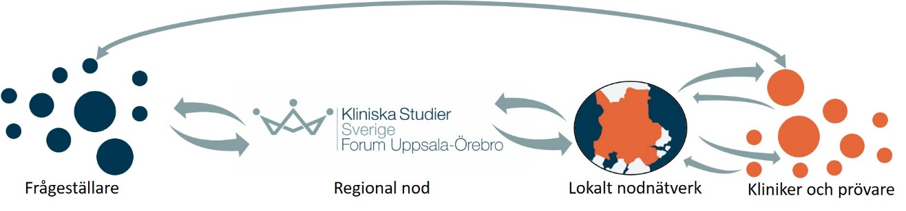
Studieförfrågningar – regionalt arbete
Studieförfrågningar via Forum Uppsala-Örebro ger företag och forskare möjlighet att identifiera intresserade kliniker i hela sjukvårdsregionen
Frågeställaren besvarar 10 punkter, sammanställt i tabellform i mejl till lokala noderna
Lokala Noderna håller kontakten/återkoppling med kliniker på lokal nivå

Slide 19

Nationella utvecklingssatsningar
Startas när nationella utmaningar identifieras av regionala noderna
Noderna samarbetar för att hitta lösningar på dessa
Förstudie, utredning eller projekt → utvecklade rutiner, mallar eller nätverk
Resultatet av utvecklingssatsningarna implementeras, sprids och används på olika sätt av noderna (se gärna vår webb)

Slide 20
Nationella utvecklingssatsningar - pågående
Sammonitorering
Hur kan samarbetet mellan sjukhus förbättras för att dela monitoreringsresurser?
Lättare monitorera akademiska multicenterstudier som involverar flera regioner.
Nationell arbetsgrupp för kliniska studier på medicinteknik
Brist på tillgänglig kompetens inom medicinteknik
Nationell arbetsgrupp för stöd av studier på medicintekniska produkter.
Satellite sites
Svårt att starta studier på små subpopulationer inom specifika diagnoser,
Utreda om några av studiebesöken kan genomföras på ett sk ”satellite site”
Fler studiedeltagare, orter, samt studier med smala inklusionskriterier etc
Främja forskning i primärvård
Fler patientgrupper vårdas i primärvården
Kartlägga initiativ inom primärvården som arbetar med forskning. Ex akademiska vårdcentraler.

Slide 21

Nationella utvecklingssatsningar - avslutade
Nationellt nätverk för forskningssjuksköterskor – förstudie
Enkätstudie identifierade områden att vidarebeakta i ett ev nationellt nätverk
Utbildning och kvalitetsfrågor, stärkt yrkesroll och kompetensutveckling, specialitetsutbildning
Standardiserad avtalsprocess
Checklista med aspekter som bör beaktas i avtal.
Verktyg för att beräkna kostnader baserat på tid.
Experter på samtliga noder
Regelverk, forskningsetik och Good Clinical Practice (GCP)
Utbildningsmaterial för chefer togs tillsammans med Läkemedelsverket
Nationell standard R-RCT (registerbaserade randomiserade kliniska studier)
Stödverktyg och ramverk som underlättar för och ökar denna typ av studier.

Slide 22

Nationella utvecklingssatsningar - avslutade
Nationell webbplats för kliniska studier (www.kliniskastudier.se)
Information om kliniska studier inom medicinteknik
Implementering av samverkan kring kvalitetssystem och arbetsprocesser
Forskningspersonenkät
Stödinsatser för kliniska studier på medicinteknik – förstudie
Samverkan kring kvalitetssystem och arbetsprocesser
Nationellt EDC-system, lagring av fångade data och nationell randomiseringstjänst
Kartläggning och behovsanalys av utbildningar för kliniska studier

Slide 23

Nätverk i sjukvårdsregionen
Regionala nätverk:
Biostatistiknätverk
Juristnätverk
Avtalsnätverk (under uppstart)
Nätverk inom lokala noderna:
Forskningssjuksköterskor
Forskningsombud

Slide 24

Utbildningar via noderna
Utbildning i regelverk och forskningsetik för chefer
GCP
Monitorering
Experter i avtalsmallen erbjuder utbildningar (train the trainer)
Länkar till universitetsutbildningar på webben
  Ex. Klinisk forskning och prövning i praktiken, 15 hp

Slide 25

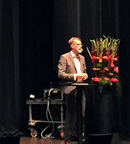
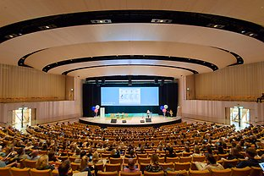
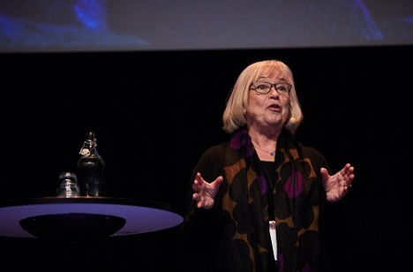
Nationella konferenser
Göteborg - 2015
” Starka tillsammans - från idé till verklighet”
Uppsala - 2016
”Pragmatiska studier”
Stockholm - 2017
”Framtidens kliniska studier”
Malmö – 2019
”Värdet av kliniska studier”

Slide 26
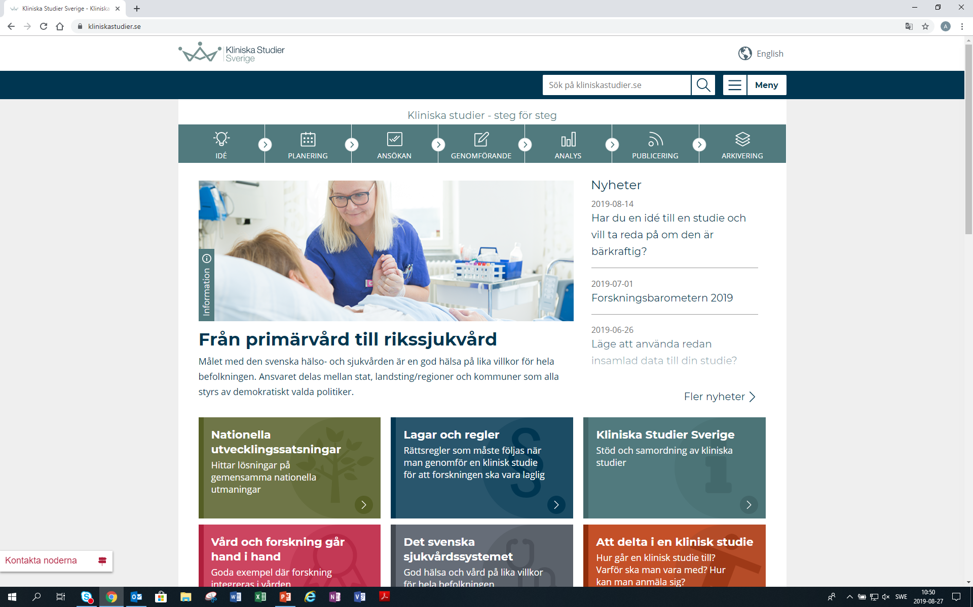
Kliniska Studier Sverige - webbplats
www.kliniskastudier.se

Slide 27
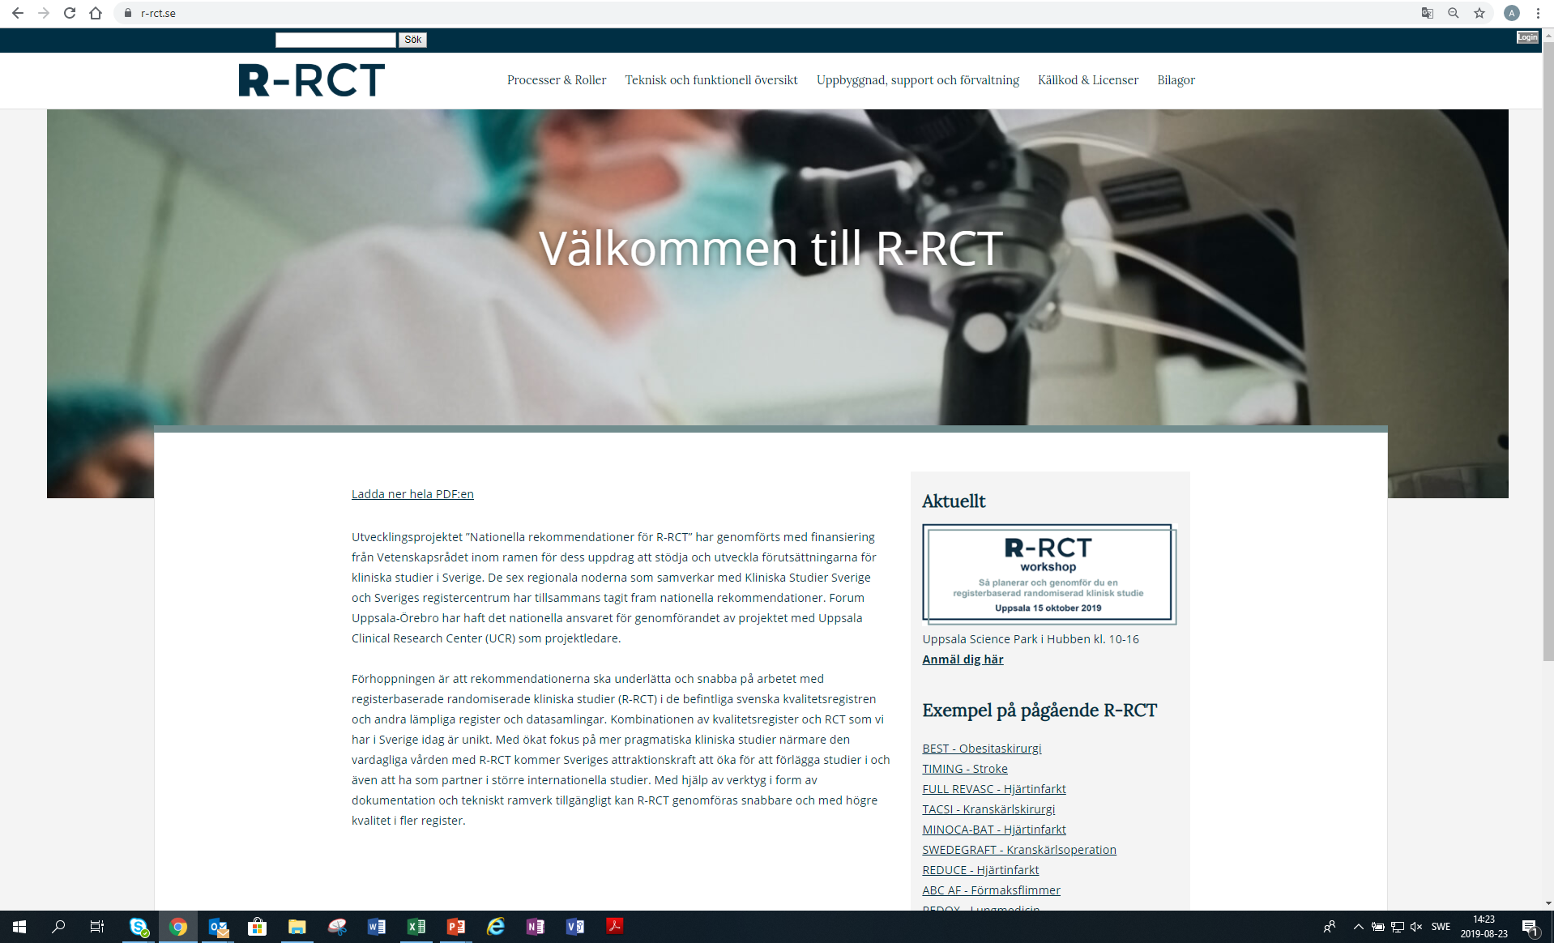
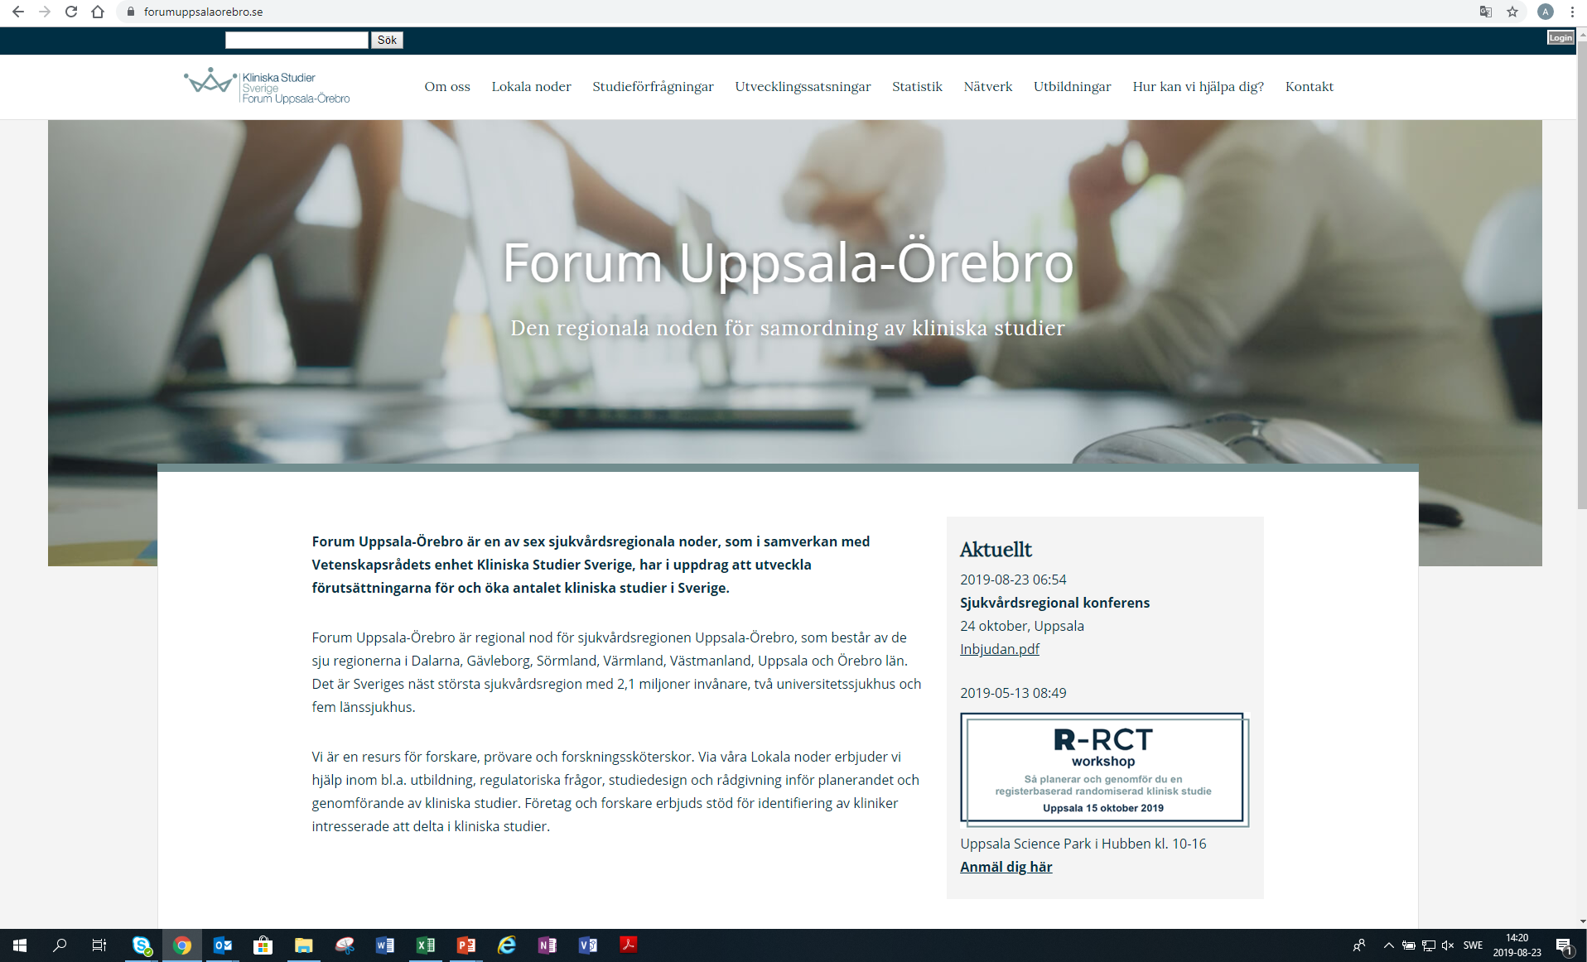
Forum Uppsala-Örebro - två nya webbplatser
www.r-rct.se
www.forumuppsalaorebro.se

